Slide 1
CÔNG NGHỆ PHẦN MỀM
THIẾT KẾ WEBSITE BÁN ĐIỆN THOẠI

Slide 2
THÀNH VIÊN TRONG NHÓM
Nguyễn Bùi Thiên Đạt – 3120410116
Trần Văn Đồng – 3120410134
Trần Quang Đạo – 3119410082
Lý Gia Đào – 3120410108

Slide 3
CHỦ ĐỀ CHÍNH HÔM NAY
GIỚI THIỆU ĐỀ TÀI
HOẠT ĐỘNG LÀM VIỆC CỦA NHÓM
DEMO

Slide 4
1. GIỚI THIỆU ĐỀ TÀI

Slide 5
Ứng dụng công nghệ thông tin vào hoạt động kinh doanh trên thế giới và nước ta trong nhưng năm gần đây đã đem lợi nhuận vô cùng to lớn về cho các doanh nghiệp. Việc mua bán các sản phẩm trực tuyến càng trở nên phổ biến, rộng rãi tới mọi người chứ không chỉ riêng những người trẻ tuổi.
Trong thời buổi công nghệ 4.0 , việc sở hữu một chiếc điện thoại là điều rất bình thường và vô cùng cần thiết.Nhưng do quá bận rộn với công việc và cuộc sống để tìm được một chiếc điện thoại ưng ý không phải là dễ dàng và bên cạnh đó việc hàng kém chất lượng đang tràn lan trên thị trường khiến cho người dùng hoang mang không biết đặt niềm tin vào đâu.
Nắm bắt được xu hướng mua sắm của mọi người trong khoảng thời gian gần đây, nhóm chúng em đã quyết định phát triển một Website “Bán Điện Thoại”. Website này giúp cho việc mua bán và quản lý sản phẩm một cách dễ dàng hơn và giúp cho cửa hàng hoạt động một cách tối ưu và giảm chi phí về nhân viên, giúp tính toán chính xác và nhanh chóng. Và đem lại cho người dùng những mẫu điện thoại đẹp nhất,hiện đại nhất chỉ bằng những thao tác nhanh gọn.

Slide 6
Website này giúp các doanh nghiệp và chủ cửa hàng kiểm tra, theo dõi các hoạt động từ bán hàng, nhập hàng, thống kê báo cáo, quản lý các thành phần có trong trang web,… một cách dễ dàng và hiệu quả, tránh đi những rủi ro không may.
Các chức năng của Website gồm có :
+ Chức năng xem chi tiết sản phẩm, đặt hàng,…
+ Chức năng quản lý tài khoản.
+ Chức năng quản lý hóa đơn.
+ Chức năng quản lý quyền hạn.
+ Chức năng quản lý sản phẩm, danh mục sản phẩm.
+ Chức năng quản lý nhập hàng.
+ Chức năng Thống kê báo cáo.
+ v.v……

Slide 7
2. HOẠT ĐỘNG VÀ QUY TRÌNH LÀM VIỆC CỦA NHÓM

Slide 8
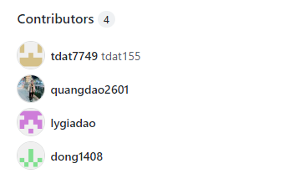
1. HOẠT ĐỘNG LÀM VIỆC CỦA NHÓM
Nhóm trưởng sẽ tạo một repository trên github và thêm các thành viên trong nhóm vào trong.

Slide 9
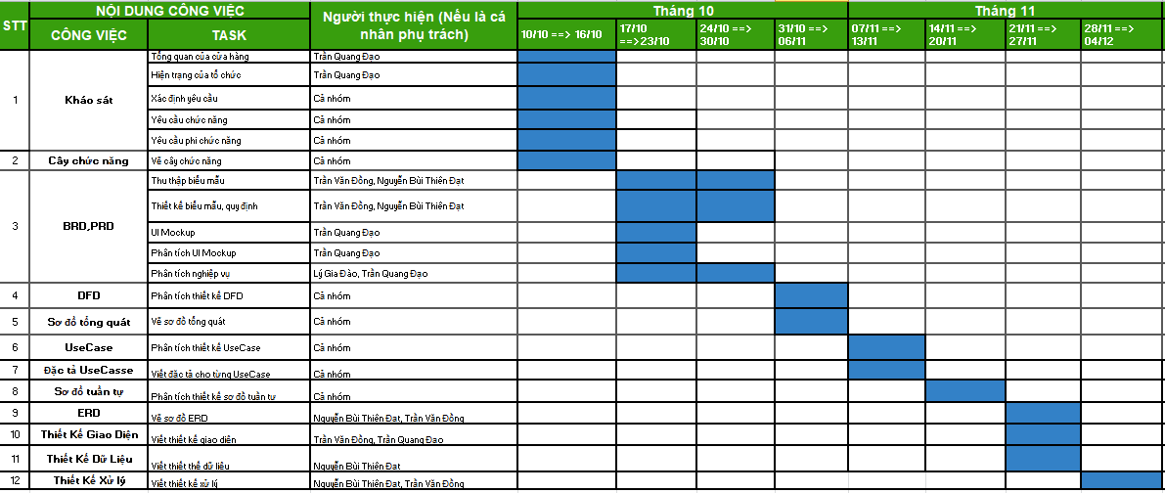
1. HOẠT ĐỘNG LÀM VIỆC CỦA NHÓM
Sau mỗi buổi học trong tuần thì nhóm trưởng sẽ phân công công việc trên github, các thành viên trong nhóm chỉ cần lấy về và thực hiện công việc.

Slide 10
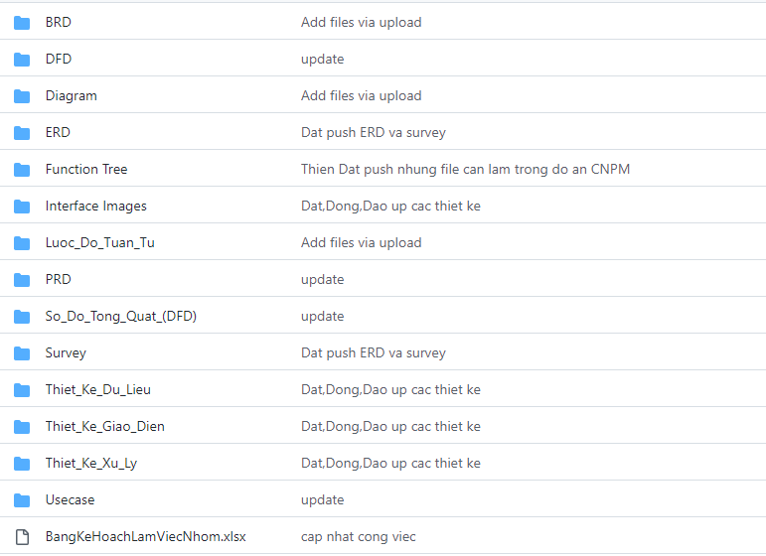
1. HOẠT ĐỘNG LÀM VIỆC CỦA NHÓM
Sau mỗi thời hạn thì các thành viên nhóm sẽ push những công việc được giao lên các file tương ứng của github.

Slide 11
1. HOẠT ĐỘNG LÀM VIỆC CỦA NHÓM
Khó khăn gặp phải trong làm việc nhóm :
Một số thành viên bị vướng phải deadline của những môn khác nên không thể hoàn thành công việc được giao trước thời hạn.
Khắc phục : Nhóm trưởng sẽ phân công lại công việc cho các thành viên nhóm trong tuần đó để giảm bớt công việc và tăng thêm thời hạn nộp.
- Một số thành viên chưa hiểu được nội dung được chia.
Khắc phục : Cả nhóm sẽ ngồi họp lại với nhau, cùng phân tích và đưa ra giải pháp tốt nhất.

Slide 12
2. QUY TRÌNH LÀM VIỆC CỦA NHÓM
Xác định và phân tích yêu cầu :
Các thành viên trong nhóm sẽ giành ra vài buổi tối để call họp với nhau
Các thành viên trong nhóm sẽ tự mình tìm hiểu và nói ra ý kiến của chính mình
Nhóm trưởng sẽ là người phụ trách ghi lại các ý kiến và tổng hợp
Cuối cùng cả nhóm sẽ xem thông tin của nhóm trưởng tổng hợp được và đưa ra kết quả chung nhất cho vấn đề.

Slide 13
2. QUY TRÌNH LÀM VIỆC CỦA NHÓM
Xác định và phân tích nghiệp vụ :
Sau khi đã xác định được yêu cầu của đề tài, nhóm sẽ chuyển qua việc xác định và phân tích nghiệp vụ
Mỗi thành viên trong nhóm phát biểu những hiểu biết của chính mình về nghiệp vụ của đề tài
Nhóm trưởng sẽ tổng hợp và cùng bàn luận lại với cả nhóm để đi tới kết quả chung, tránh cho các thành viên hiểu sai về nghiệp vụ.

Slide 14
2. QUY TRÌNH LÀM VIỆC CỦA NHÓM
Phân tích và thiết kế hệ thống:
Bằng những kết quả trước đó, nhóm sẽ thực hiện phân tích và thiết kế hệ thống theo đề tài, từ khâu vẽ sơ đồ DFD tới thiết kế các mockup và xử lý.
Nhóm trưởng sẽ phân công công việc cho từng thành viên trong nhóm, các thành phần công việc gồm :
Sơ đồ DFD mức 0 và mức 1
Sơ đồ DFD tổng quát
Usecase hệ thống
Đặc tả Usecase
Lược đồ tuần tự (Sequence Diagram)
Sơ đồ ERD (Entity Relationship Diagram)
Thiết kế giao diện (bảng biến cố, bảng thành phần)
Thiết kế dữ liệu (Danh sách các bảng, Danh sách các thuộc tính)
Thiết kế xử lý (Bảng kiểu dữ liệu,Bảng thuộc tính kiểu dữ liệu, Bảng danh sách biến, Bảng danh sách hằng, Bảng danh sách các hàm xử lý)

Slide 15
3. KẾT QUẢ ĐẠT ĐƯỢC CỦA NHÓM
Nắm bắt được việc phân tích các yêu cầu và nghiệp vụ
Hiểu rõ quy trình phát triển một phần mềm hay trang web
Hoàn thành tốt đồ án được giao
Khả năng làm việc nhóm tăng cao

Slide 16
3. DEMO

